Slide 1
CHÀO MỪNG THẦY CÔ VÀ CÁC EM
ĐẾN VỚI TIẾT TOÁN
LỚP 1A

Slide 2

Toán
Bài 29: Phép cộng số có hai chữ số với số có một chữ số

Slide 3

Tiết 2

Slide 4

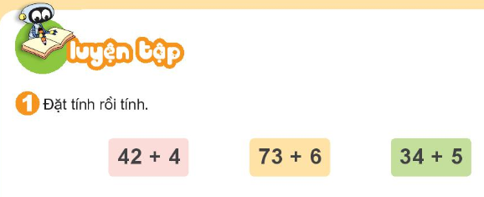
Tiết 2

Slide 5

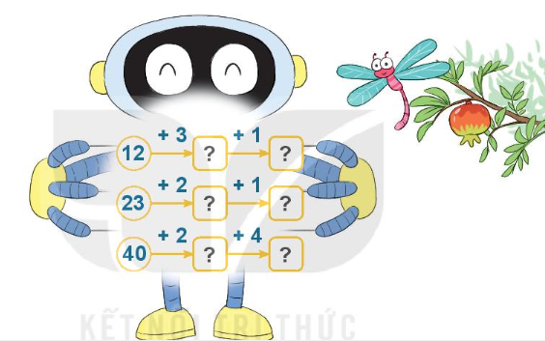
Tiết 2
15
16
25
26
42
46

Slide 6

Tiết 2

Slide 7
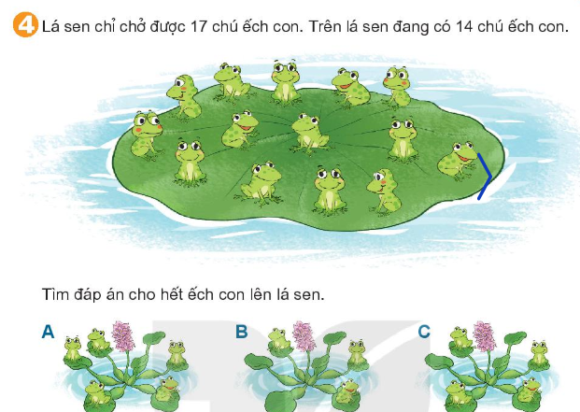

Slide 8
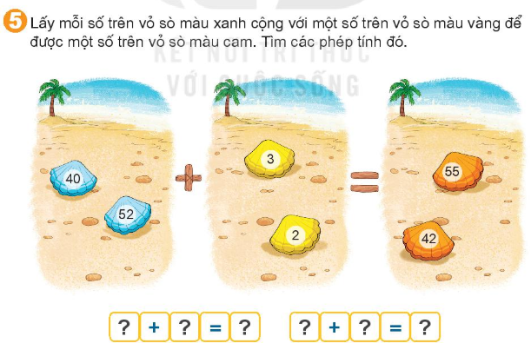
40
2
42
52
3
55

Slide 9


